Slide 1

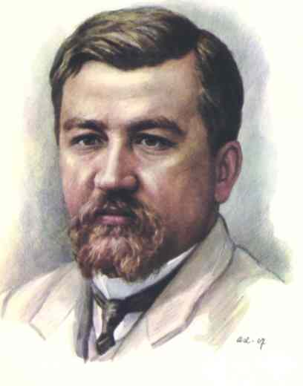
Александр Иванович Куприн
(26.08.1870 - 25.08.1938)
Презентация разработана учителем
русского языка и литературы
ГОУ СОШ №690 г. Москвы
Мокшиной Татьяной Михайловной

Slide 2
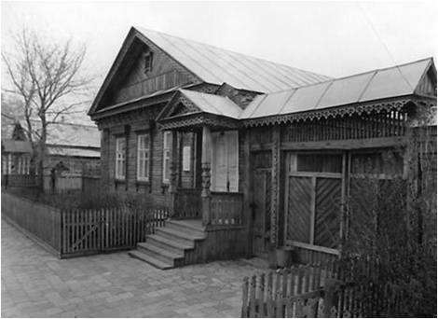
Александр Иванович Куприн родился
26 августа (7 сентября) 1870 года
в захолустном городке Наровчате Пензенской губернии.

Slide 3
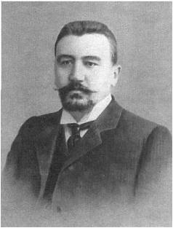
Отца своего, умершего от холеры, когда мальчику был всего год, Куприн не помнил.
В 1874 году он переезжает с матерью в Москву и поселяется в общей палате вдовьего дома (Сиротский пансион).

Slide 4
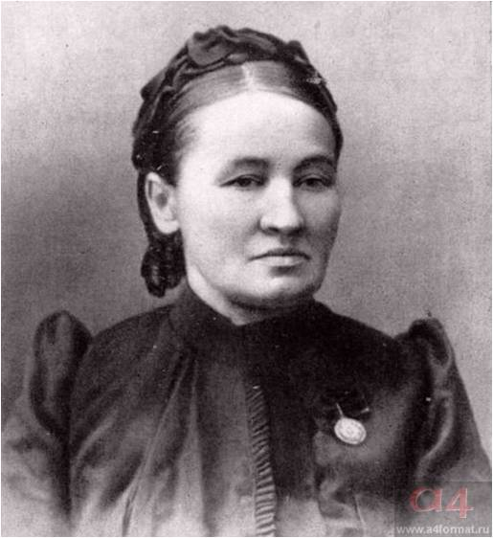
Любовь Алексеевна Куприна, так звали его мать, урожденная княжна Куланчакова, "обладала сильным, непреклонным характером и высоким благородством".

Slide 5
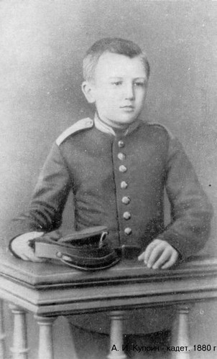
В 1876 году из-за тяжелого материального положения Любовь Алексеевна была вынуждена отдать сына в сиротское училище. Семилетний мальчик надел первую в своей жизни форму - парусиновые панталоны и парусиновую рубашку, обшитую вокруг ворота и вокруг рукавов форменной кумачовой лентой". Казенная обстановка причиняла мальчику жестокие страдания.

Slide 6
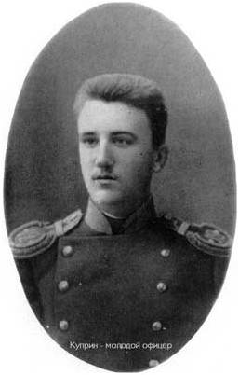
В 1880 году он сдал вступительные экзамены во Вторую московскую военную гимназию, которая два года спустя была преобразована в кадетский корпус. И снова форма: "Чёрная суконная курточка, без пояса, с синими погонами, восемью медными пуговицами в один ряд и красными петлицами на воротнике".

Slide 7
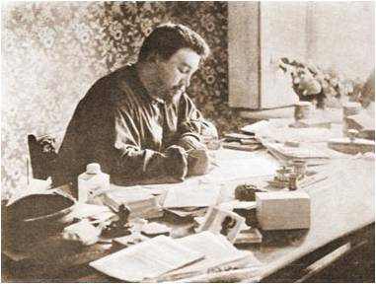
Осенью 1888 года Куприн поступил в Третье Александровское юнкерское училище в Москве.

Slide 8
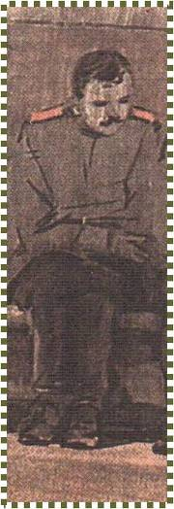
В кадетском корпусе появились первые склонности к литературе. Будучи курсантом, Куприн впервые опубликовал первый рассказ «Последний дебют»(1889)
Четырнадцать лет длилась военная жизнь

Slide 9
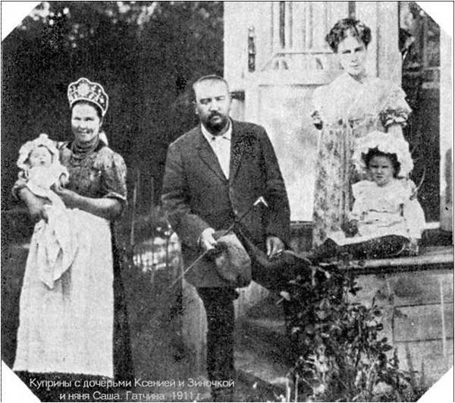
Куприны с дочерьми Ксенией и Зиночкой

Slide 10
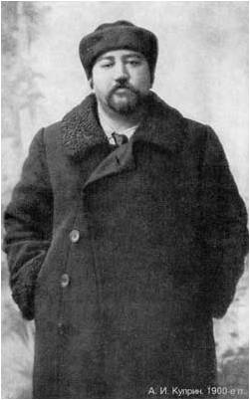
Тяжелая болезнь (рак) помешала Куприну возобновить творческую работу. 25 августа 1938 года Александр Иванович Куприн скончался.

Slide 11
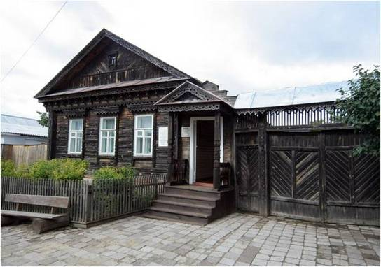
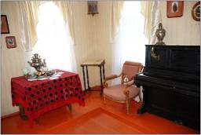
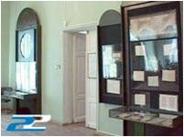
Музей А. И. Куприна, филиал Объединения государственных литературно-мемориальных музеев Пензенской области, открыт 6 сентября 1981 года. С пензенским краем А.И. Куприн связан рождением и ранними годами жизни. До четырех лет он жил в городе Наровчат Пензенской губернии.
Музей расположен в одноэтажном, деревянном здании. Экспозиции музея посвящены: рассказу о жизни и творчестве А.И. Куприна

Slide 12
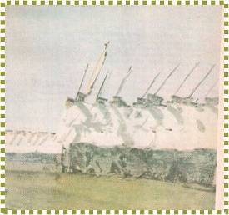
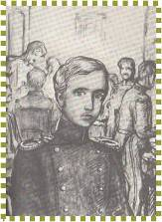
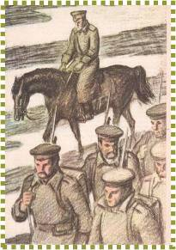
Повесть «Поединок» (1905)
Куприн в звании подпоручика служит в 46-ом пехотном Днепровском полку. Там находится 4 года.
Этот период отражен в повести «Поединок». Это произведение принесло автору всероссийскую известность.
Тема: кризис России, всех сфер русской жизни, т.к. проблемы армии всегда отражают жизнь общества

Slide 13
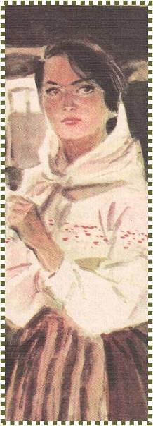
Повесть «Олеся» (1898)
Весной 1897 г. писатель находился в Полесье. Впечатления этой поездки послужили основой создания повести.
«Я люблю Россию и привязан к ее земле. Я с радостью провожу время в простой русской деревне: поле, лес, размах русской природы…»
Тема: социальное неравенство людей, приводящее к печальным последствиям.

Slide 14
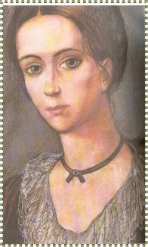

«Гранатовый браслет» (1910)
Рассказ автобиографичен: мать писателя получала письма от анонимного влюбленного. Он писал, что разница в социальном положении не позволяет ему рассчитывать на взаимность.
«…прислал моей матери гранатовый браслет. Мой дядя и отец отправились к нему. Тот обещал не писать больше и принял браслет. Этим все и кончилось».
А.И.Куприн

Slide 15


Slide 16



Slide 17


